Slide 1
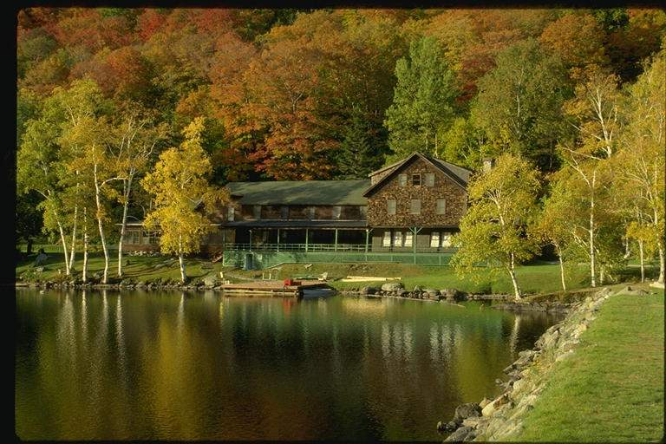
3.2生态系统的能量流动

Slide 2
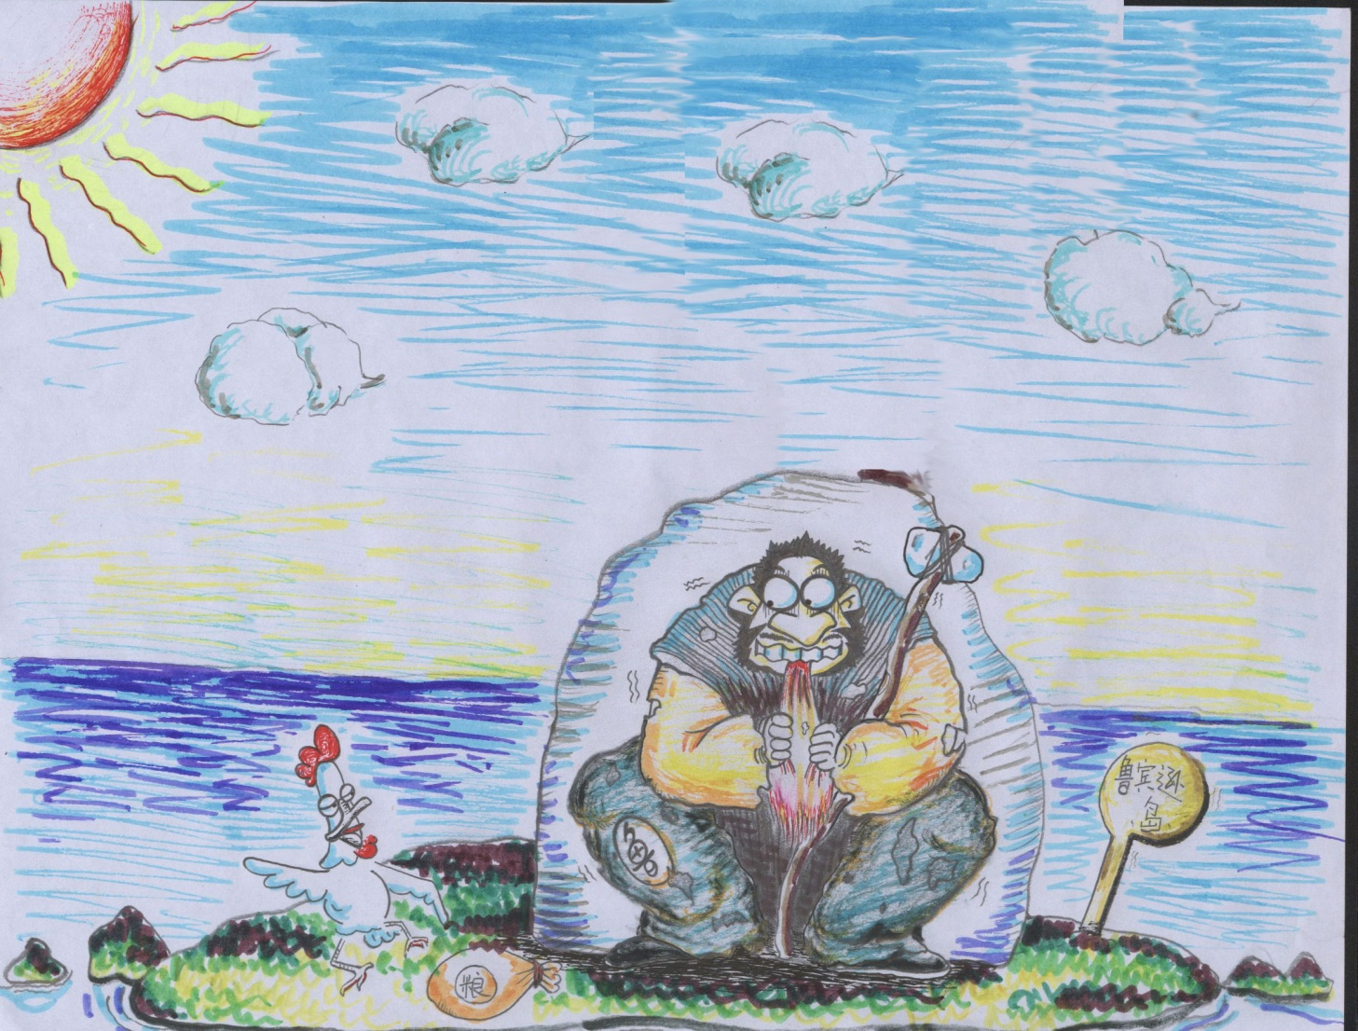
问题探讨
假设你像小说中的鲁滨逊那样，流落在一个荒岛上，那里除了有能饮用的水，几乎没有任何食物。你身边尚存的食物只有一只母鸡、15kg玉米。
讨论
你认为以下哪种生存策略能让你维持更长的时间来等待救援？
1.先吃鸡，再吃玉米。
2.先吃玉米，同时用一部分玉米喂鸡，吃鸡产下的蛋，最后吃鸡。
鲁滨逊流落荒岛

Slide 3

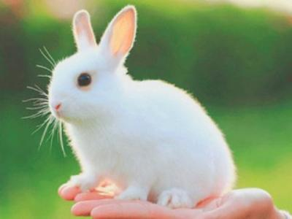
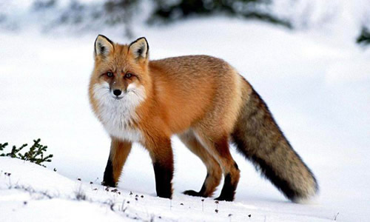
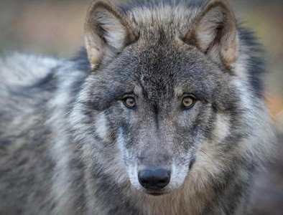
温故知新
1、生态系统的结构由哪几部分组成？
2、什么叫食物链、食物网?
3、请说出一条简单的食物链。
食物链意义：
生态系统的物质循环和能量流动的渠道
食物链中箭头的方向代表能量流动的方向
次级
消费者

Slide 4
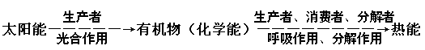
一、能量流动的过程
1. 能量流动概念：
生态系统中能量的输入、传递、转化和散失过程。
“输入”——
绿色植物通过光合作用固定太阳能是能量输入主要途径
“传递”——
能量沿食物链和食物网的营养级逐级传递
“转化”——
“散失”——
通过细胞呼吸以热能形式散失

Slide 5
一、能量流动的过程
科学方法
研究能量流动的基本思路
能量流经一个种群的情况可以图示如下：
如果将这个种群作为一个整体来研究，则左图可概括成下图形式，从中可看出分析能量流动的基本思路。
个体1
储存在体内的能量
呼吸作用散失的能量
能量输入
种群
能量储存
能量输入
个体2
储存在体内的能量
呼吸作用散失的能量
能量散失
个体3……
储存在体内的能量
群体水平
呼吸作用散失的能量
如果将一个营养级中的所有种群作为一个
整体，那么左图将概括为何种形式呢？
个体水平

Slide 6
一、能量流动的过程
阅读P55，结合图3-5和3-6，思考以下问题：
1.生态系统中能量流动的起点是什么？
从生产者所固定光能(太阳能)开始
2.输入生态系统的总能量是什么？
生产者固定的太阳能总量
3.流入第一营养级的能量去向有哪些？请简单归纳一下。
呼吸作用
热能散失
能量输入
初级消费者摄食
生产者
生长发育繁殖
分解者分解
未利用

Slide 7
4.流入第二营养级的能量去向有哪些？请简单归纳一下
思考：
初级消费者
摄入
1.初级消费者粪便中的能量包括在初
级消费者同化的能量中吗？
粪便
初级消费者
同化
不包括
（是生产者的同化量）
呼吸作用
初级消费者同化量=摄入量-粪便量
分解者利用
2. 能量在食物链中流动的形式是什么？
遗体残骸
用于生长
发育和繁殖
以热能的形式散失
有机物中的化学能
3. 流入初级消费者的能量有哪几个去向？
呼吸作用
呼吸作用散失
次级消费者
摄入
流入下一个营养级
用于生长、发育和繁殖
被分解者利用
散失
...
未利用（活体、石油煤炭）

Slide 8
5.生态系统的能量流动图解
能量在第三、第四营养级的变化与第二营养级大致相同
呼吸
呼吸
呼吸
呼吸
生产者
初级消费者
(植食动物)
次级消费者
(肉食动物)
三级消费者
(肉食动物)
…
(植物)
分 解 者
注意：
呼吸
方框从大到小：
随营养级的升高，储存在生物体内的能量越来越少。
箭头由粗到细：
表示流入下一营养级的能量逐级递减。

Slide 9
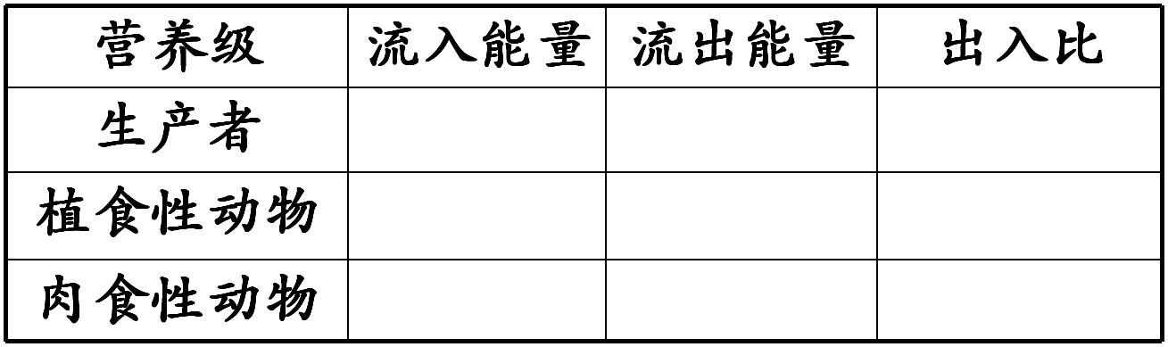
二、能量流动的特点
林德曼得到的数据
讨论
1、用表格整理数据:
分解者
14.6
12.5
微量
2.1
太阳能
生产者
464.6
植食性动物62.8
12.6
62.8
肉食性动物12.6
464.6
62.8
13.52%
未
固
定
18.8
7.5
293
62.8
12.6
20.06%
96.3
29.3
5.0
12.6
呼吸作用
122.6
未利用
327.3
2、计算“流出”能量占“流入”的百分比？
塞达伯格湖能量流动图解
某一营养级的同化量
未利用指的是既未呼吸消耗，也未
被下一营养级和分解者利用的能量
能量传递效率=
×100%
上一营养级的同化量

Slide 10
二、能量流动的特点
(1)单向流动
（不逆转、不循环）
原因：①生物之间食物关系是不可逆转的；(能量沿食物链流动）
②散失的热能不能被生物体再利用。
(2)逐级递减（传递效率为10%～20%）
原因：①呼吸散失、被分解者利用；
②未利用。
任何生态系统都需要不断得到来自系统外的能量补充，以便维持生态系统的正常功能。
要点：
①相邻两个营养级间的能量传递效率为10%-20%；
②营养级越多，在能量流动中消耗的能量越多；
③营养级越高，得到的能量越少；
④生态系统中食物链的营养级一般不超过5个。

Slide 11
【能量流动过程小结:】
1、能量的最终源头：
2、流经生态系统的总能量是：
3、能量流动的主渠道是：
4、能量沿营养级逐级传递，
太阳能
生产者固定的太阳能总量
食物链和食物网
每级都会散失、遗弃
同化量
5、能量流经每一营养级的来源：
去向：
流向下一营养级；流向分解者；呼吸消耗
6.能量流动的终点：
以呼吸作用产生的热能的形式散失
7.能量流动的特点：
单向流动、逐级递减

Slide 12
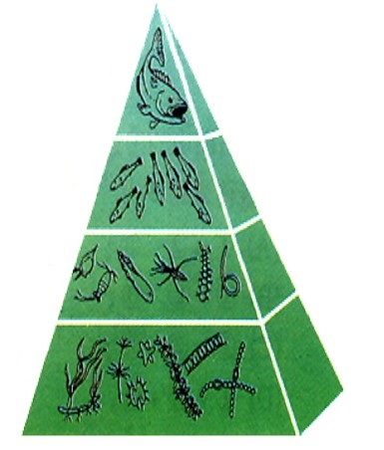
三、生态金字塔
第四营养级
第三营养级
第二营养级
第一营养级
小鸟
生态金字塔：
单位时间内各营养级能量数值转换为相应面积（或体积）的图形，按照营养级顺序排列。
昆虫
树
数量金字塔
某湖泊能量金字塔示意图
能量金字塔： 每一级体积代表所得到的能量值。
直观反应——能量单向流动、逐级递减
生物量金字塔：每一级体积代表生物量值
（所容纳有机物的总干重）。
数量金字塔： 每一级体积代表个体数。
生物量、数量金字塔一般正置，偶尔会倒置。

Slide 13
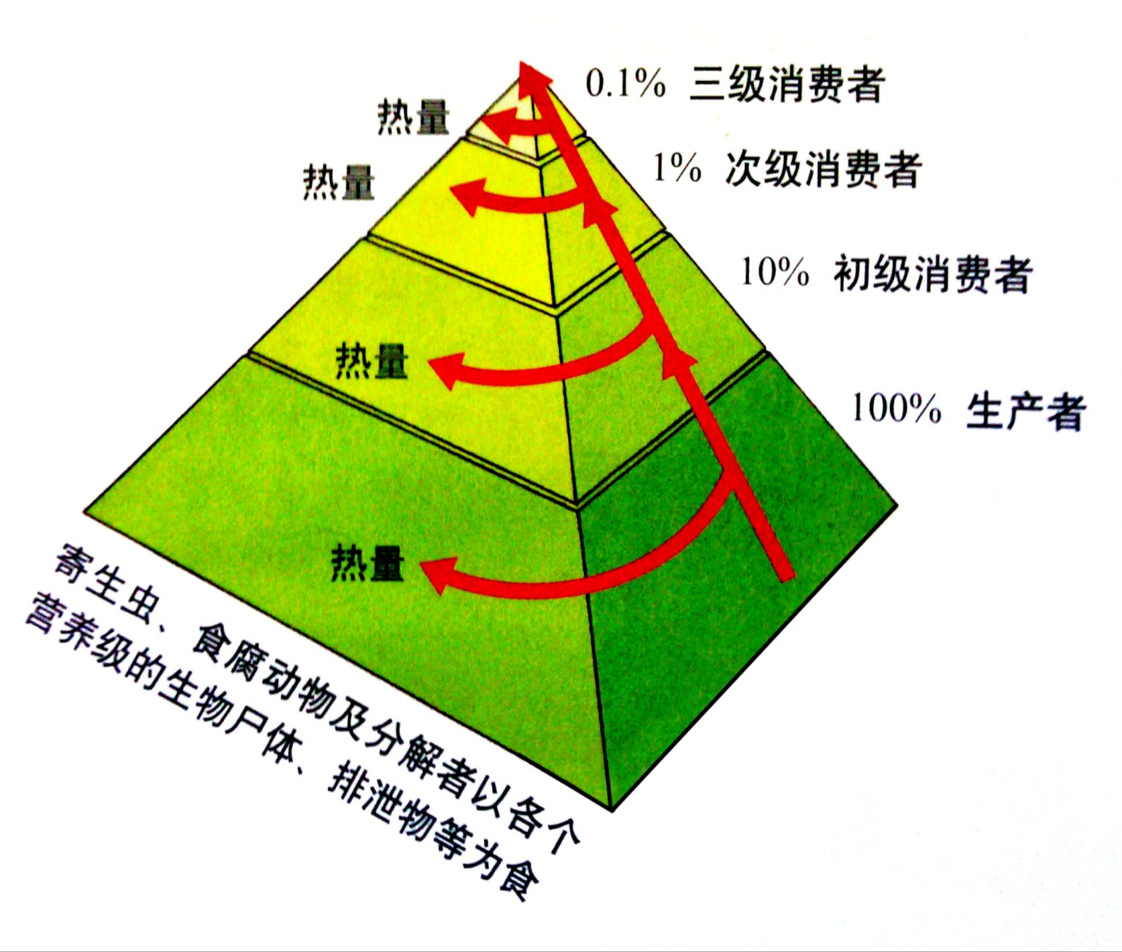

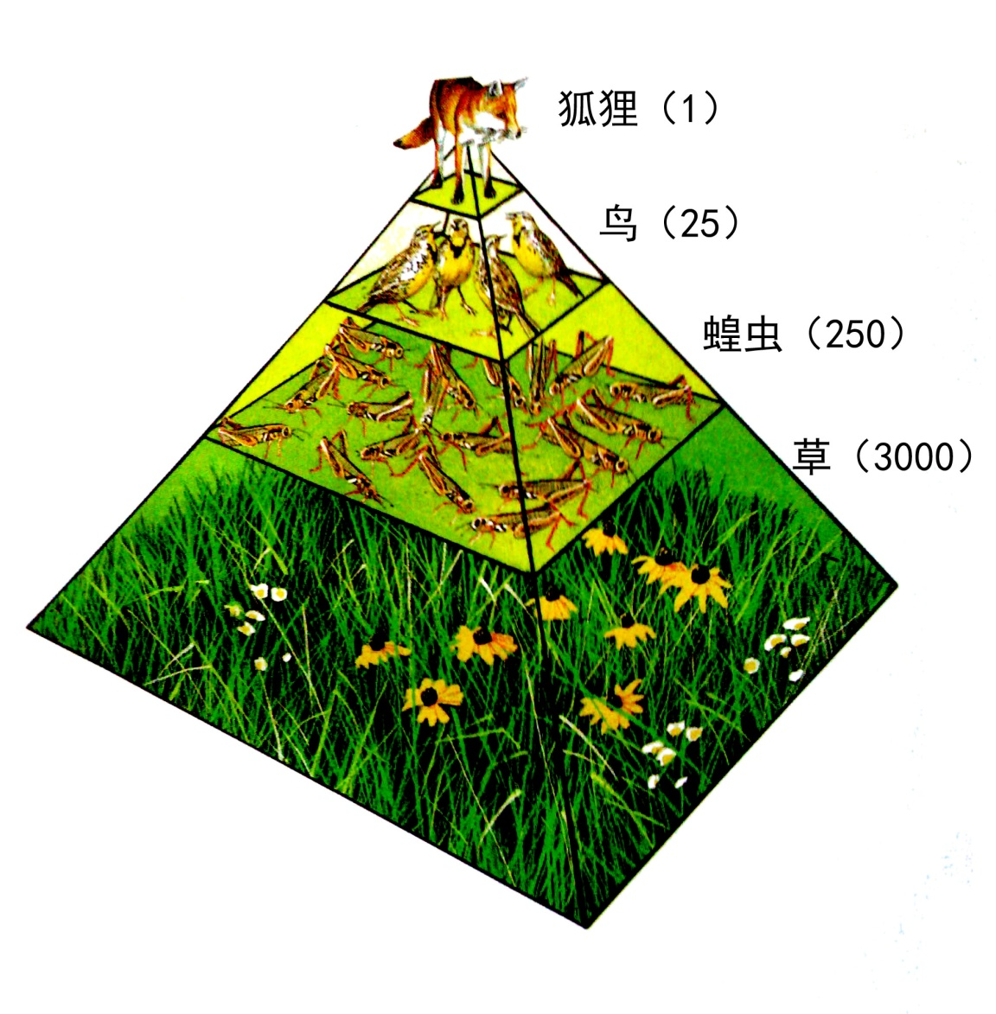

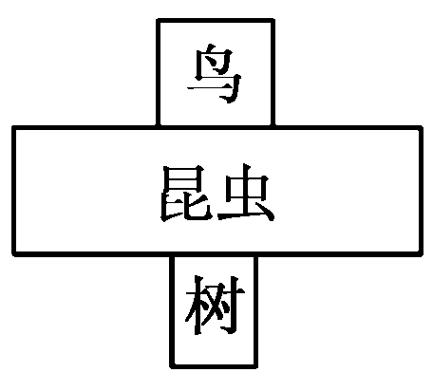

Slide 14
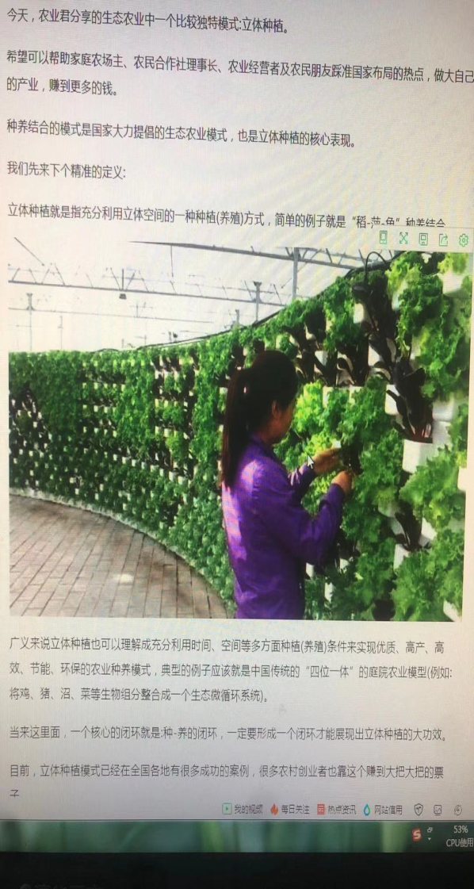
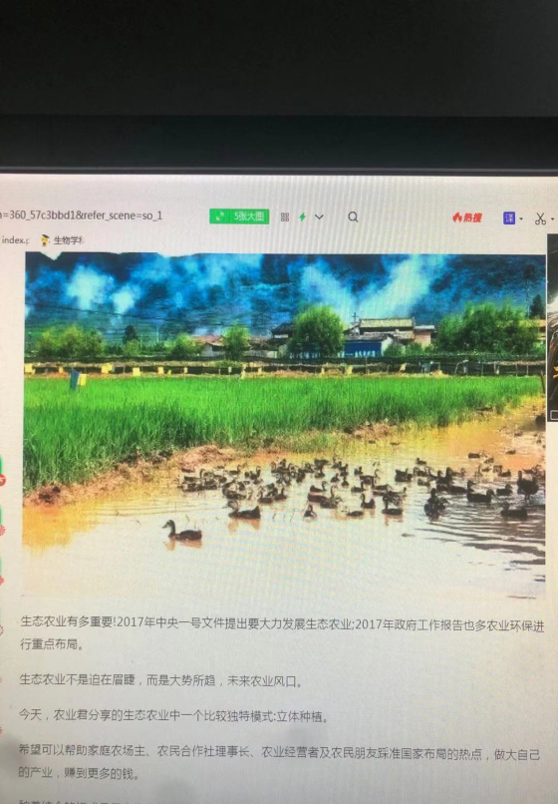
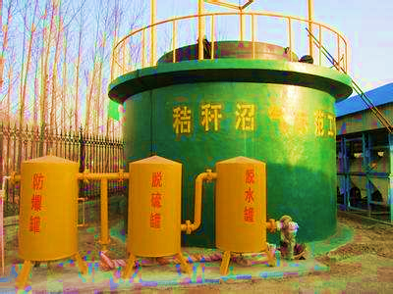
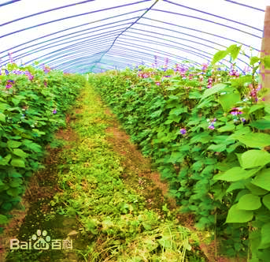
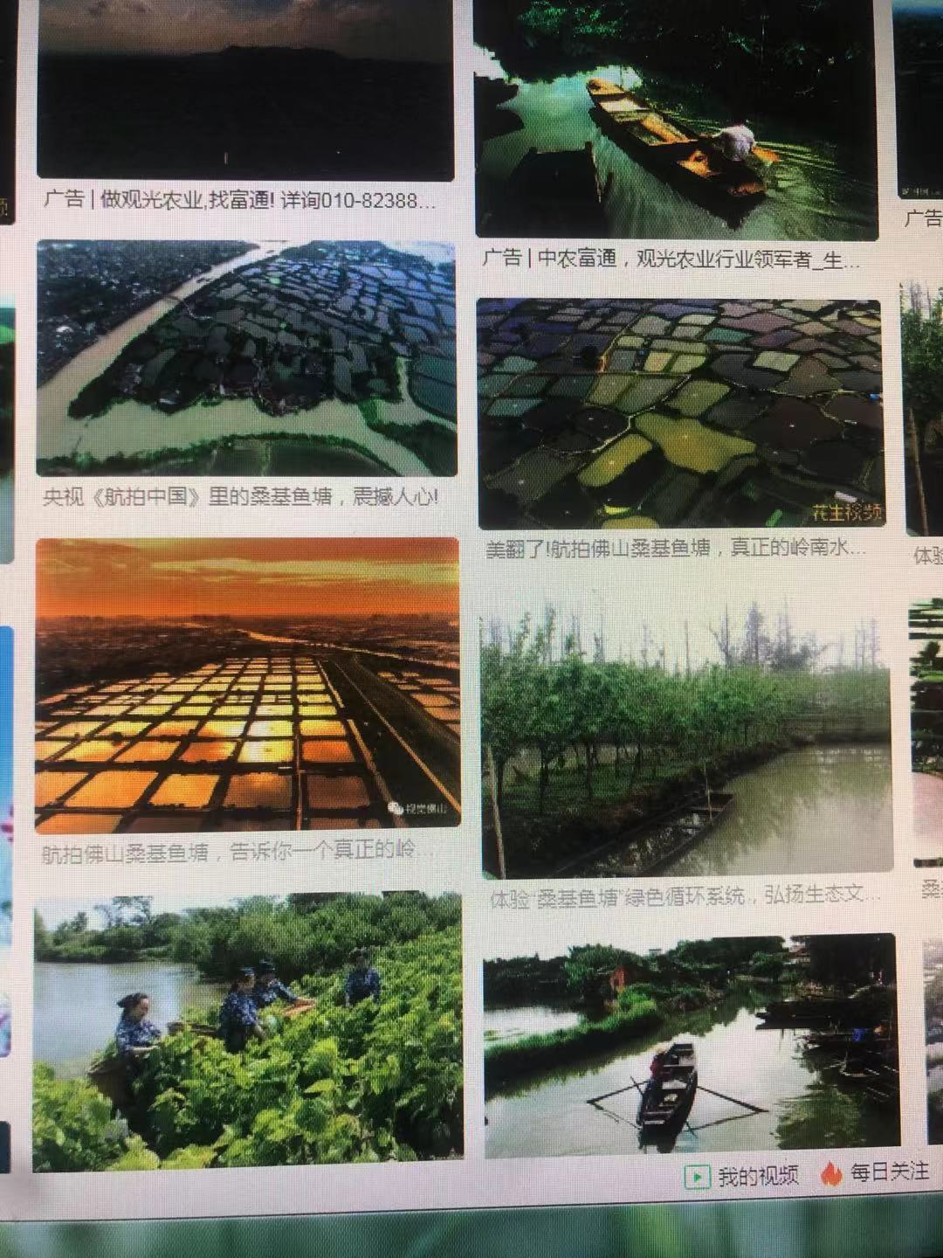
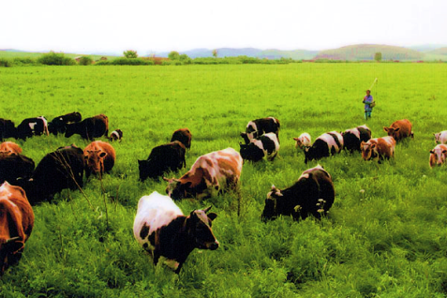
四、研究能量流动的实践意义
间作
多层育苗
立体农业
沼气工程
1. 帮助人们将生物在时间、空间上进行合理配置，增大流入某个生态系统的总能量。
如：间作、套作，蔬菜大棚多层育苗、稻-萍-蛙等立体农业。
2. 帮助人们科学规划、设计人工生态系统，使能量得到最有效的
利用,实现了对能量的多级利用，从而大大提高能量的利用率。
如：沼气工程，桑基渔塘。
桑基渔塘
3. 帮助人们合理的调整生态系统中的能量流动关系，使能量持续
高效地流向对人类有益的部分。
如：根据草场的能量流动特点，确定载畜量。
畜牧养殖

Slide 15
【课堂小结】
来源：太阳能
起点：
从生产者（光合作用）固定的太阳能开始
生态系统的能量流动
途径：沿食物链和食物网的各个营养级传递
特点：单向流动不循环，逐级递减（传递率为10％～20％ ）
意义：合理调整能量流动关系,使能量流向对人类最有益的部分
实现对能量的多级利用，从而大大提高能量的利用率

Slide 16
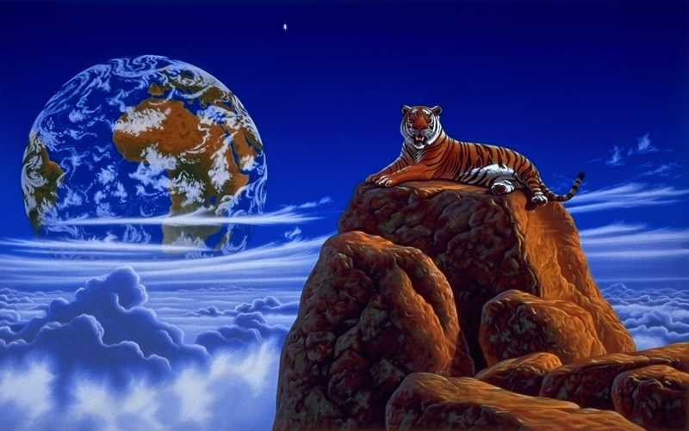
一、能量流动的特点实例分析：
1、食物链为什么一般不超过5个营养级？
能量流经各营养级是逐级递减的，单向不循环的，传递效率为10％－20％。能量每流经一级都要丢失一大部分，所以食物链越长，流量流失就越多。因此，食物链到第五营养级以后，可利用的能量已减少到不能维持其生存的程度了。
2、“一山不容二虎”的原因？
当营养级级别达到四、五级时，都必须依靠多条食物链才能满足生命对能量的需求。否则这些生物将无法获得足以维持生命的能量而被淘汰，同时，随营养级别的升高，能量的递减必将造成生物的个体数量逐级减少。
3、在市场上，肉为什么一般比蔬菜贵？
蔬菜属于生产者，而肉属于消费者，由于能量传递的效率只有10%~20%，也就是说要得到1千克的肉至少要消耗5千克的植物；所以相同重量的肉比蔬菜贵。

Slide 17

问题探讨
备选策略1：先吃鸡，再吃玉米；
备选策略2：先吃玉米，同时用一部分玉米喂鸡，吃鸡产下的蛋，最后吃鸡。
备选策略2，延长了食物链，加大了能量消耗，要想活的久，应选策略1.

Slide 18
二、能量在食物链中传递的“最值计算” ：
最短
选______的食物链
最少消耗
获得最多
20%
选最大传递效率_____
消费者
生产者
选______的食物链
最长
最大消耗
获得最少
选最小传递效率_____
10%

Slide 19
能量传递效率的计算规则
题型一：知低营养级能量求高营养级获得能量(能量传递效率未知)：
1、在“草→食草的昆虫→蟾蜍→蛇→猫头鹰”这条食物链，设流经这条食物链的总能量为100％，按最高传递率计算，猫头鹰所得能量最多为________;最少为________
(20%)⁴
(10%)⁴
方法：
在一条食物链中，若生产者能量为100%，
第n营养级获得的能量最多为(20%)^{n-1}，最少为(10%)^{n-1}

Slide 20
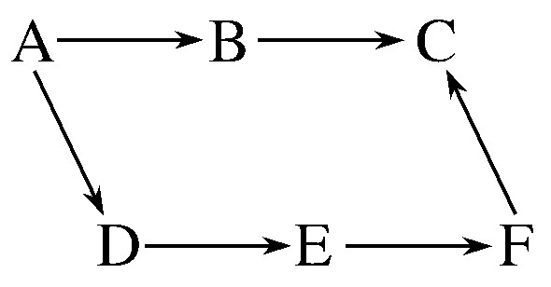
由生产者推导最高营养级（获得量）多条食物链
获得能量最多：选最短食物链；按×20%计算
获得能量最少：选最长食物链；按×10%计算
如果A消耗10000 kg，
C最多增重_____千克，最少增重___千克
400
1
2000
400
10000
1
1000
100
10

Slide 21
题型二：知高营养级能量求低营养级获得能量(能量传递效率未知)：
1.在“浮游植物 浮游动物 鱼”这条食物链中，如果鱼要增加100kg体重，那至少需要浮游植物的重量为：_______
最多需要浮游植物的重量为：_______
2500kg
10000kg
方法：
在一条食物链中，共有n个营养级，则第n营养级生物每增加1 kg体重:
①“至少”需要消耗的生产者的量：
②“最多”需要消耗的生产者的量:
=5^{n-1}
=10^{n-1}

Slide 22
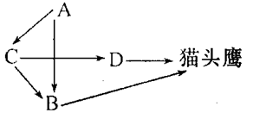
由最高营养级推导生产者（消耗量）多条食物链
需最多能量：选最长食物链；按÷10%计算 (食物链前级是后级10倍）
需最少能量：选最短食物链；按÷20%计算 (食物链前级是后级5倍）
小鱼
10%
例1：大鱼体重增加1kg，最多(至少）需要浮游植物多少千克
25kg
1000kg
浮游植物
大鱼
1kg
10%
10%
20%
20%
浮游动物
演练.右图表示某生态系统食物网的图解，
猫头鹰体重每增加1kg，至少消耗A约（ ）
A．100kg B．44.5kg
C．25kg D．15kg
C

Slide 23
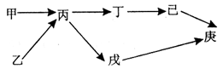
题型三：关于“定值”的计算
在食物网中,某一营养级同时从上一个营养级的多种生物中按一定比例获取能量，则按照单独的食物链进行计算后再合并。
【例】有一食物网如图所示。如果能量传递效率为10%，各条食物链传递到庚的能量相等，则庚同化1kJ的能量，丙需同化多少能量（ ）
A
A．550kJ
B．500kJ
C．400kJ
D．100kJ

Slide 24
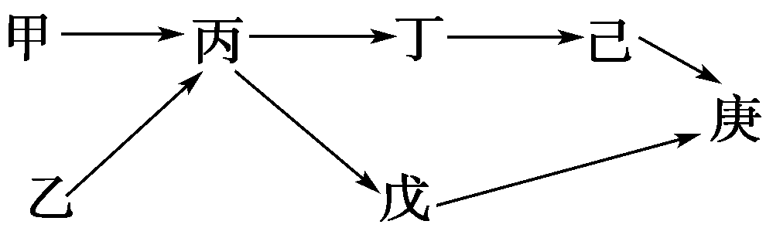
1．有一食物网如图所示。如果能量传递效率为10%，各条食物链传递
到庚的能量相等，则庚同化1 kJ的能量，丙最少需同化的能量为( )
A
A．550 kJ B．500 kJ
C．400 kJ D．100 kJ
设丙的能量为x，经丙→丁→己→庚传递到庚的能量为0.5 kJ，
则需要丙0.5÷(10%)³＝500(kJ)，
经丙→戊→庚传递到庚的能量为0.5 kJ，
则需要丙0.5÷(10%)²＝50(kJ)，
即丙最少含500＋50＝550(kJ)的能量。
Notes:
24

Slide 25
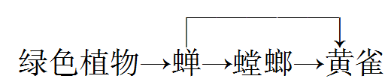
演练．根据图示的食物网，若黄雀的全部同化量来自两种动物，蝉和
螳螂各占一半，则当绿色植物增加G千克时，黄雀增加体重最多
是( )
A
A．G/75千克 B．3G/125千克
C．6G/125千克 D．G/550千克
根据生态系统能量流动的最高传递效率20%，设黄雀增加
体重X千克，则根据题意可列出计算式：
X/2÷20%÷20%＋X/2÷20%÷20%÷20%＝G
X＝G/75千克

Slide 26
在能量分配比例已知时，按比例分别计算，最后相加
例3.在右图的食物网中，如果C从B、F中获得的能量比为3∶1，C增重1kg，则最少需要消耗A多少kg？
消耗A最少，按最高传递效率20%计算（前级是后级5倍）：
沿食物链A→B→C逆推：3/4kg X 5 X 5＝75/4kg
沿食物链A→D→E→F→C逆推：1/4kg X 5 X 5 X 5 X 5＝625/4kg
75/4kg+625/4 kg=175kg

Slide 27
例、由于“赤潮”，一条4kg的杂食海鱼死亡，假如此杂食性鱼的食物有1/2来自植物，1/4来自草食性鱼类，1/4来自以草食性鱼类为食的肉食性鱼类。能量传递效率按20%计算，该杂食性鱼从出生到死亡，共需海洋植物（ ）
A. 28kg B. 280kg C. 16kg D. 160kg
D
25
5
草食性鱼类
1/4
125
25
1
植物
杂食海鱼4kg
10
1/2
2
1
共需海洋植物10+25+125=160kg
1/4
肉食性鱼类
5
演练：如果一个人食物有1/2来自绿色植物，1/4来自小型肉食动物，1/4来自羊肉，假如传递效率10%，那么该人每增加1千克体重，约消耗植物
A．10千克 B．28千克
C．100千克 D．280千克
D

Slide 28
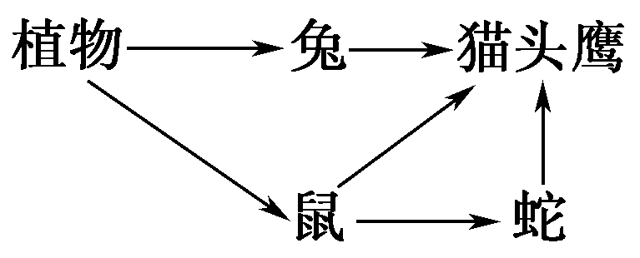
演练.如图食物网中，猫头鹰的食物有2/5来自兔，2/5来自鼠，1/5来自蛇，
则猫头鹰的体重若增加20 g，至少需要消耗植物的重量为( )
B
A．600 g B．900 g
C．1 600 g D．5 600 g
已知高营养级求至少需要低营养级的能量时，需按照最大传递效率
进行计算，即
20×2/5÷20%÷20%＋20×2/5÷20%÷20%＋20×1/5÷20%÷20%÷20%
＝900(g)
Notes:
28

Slide 29
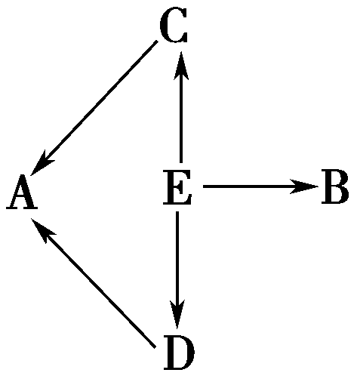
2.如图所示为某生态系统中的食物网示意图，若E同化的
总能量为5.8×10⁹ kJ，B同化的总能量为1.6×10⁸ kJ，
则理论上A同化的能量最多为( )
B
A．4.2×10⁷ kJ B．2.0×10⁸ kJ
C．1.0×10⁸ kJ D．2.3×10⁸ kJ
E为第一营养级，B、C、D均为第二营养级，
三者获得的来自E的总能量最多为5.8×10⁹×20%＝11.6×10⁸(kJ)，
再减去B同化的总能量1.6×10⁸ kJ，
C、D同化的能量为1.0×10⁹ kJ，
A既可捕食C，又可捕食D，
其同化的能量最多为1.0×10⁹×20%＝2.0×10⁸(kJ)。
Notes:
29

Slide 30
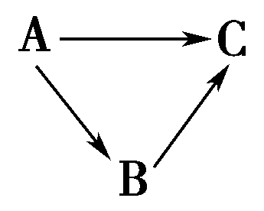
3.某生态系统中存在如图所示的食物网，如将C的食物比例由
A∶B＝1∶1调整为2∶1，能量传递效率按10%计算，该生态
系统能承载C的数量是原来的( )
A
A．1.375倍 B．1.875倍
C．1.273倍 D．0.575倍
由于生产者没有改变，所以流向该生态系统的总能量没有变化，
设C原来的能量为a，则需要A提供的能量为
1/2 a÷10%÷10%＋1/2 a÷10%＝55 a；
改变食物比例后的C的能量设为b，则需要A提供的能量为
2/3 b÷10%＋1/3 b÷10%÷10%＝40 b。
根据题意可知：
55 a＝40 b，
即b/a＝1.375。
Notes:
30

Slide 31
4、大象是植食性动物，有一种蜣螂则专门以象粪为食，设大象在某段时间所同化的能量为10⁷kJ，则这部分能量中流入蜣螂体内的约为
A、0kJ B、10⁶ kJ
C、2×10⁶kJ D、10⁶－2×10⁶kJ
A
象粪中包含生产者同化的能量，大象同化的能量没有流入蜣螂。
5、右图中的①、 ② 、③分别表示同一生态系统中不同营养级间能量传递的多少，它们之间的关系应该是（ ）
A ①< ② < ③ B ① > ② > ③
C ① = ② = ③ D ① = ②+③
三级消费者
B
③
次级消费者
②
初级消费者
①
生产者

Slide 32
课堂小结

